Slide 1
সবাইকে শুভেচ্ছা

Slide 2
উপস্থাপনায়
মোঃ নূরুন্নবী
সহকারি শিক্ষক
হাজিরালী সরকারি প্রাথমিক বিদ্যালয়
ঝিকরগাছা, যশোর।

Slide 3
পাঠ পরিচিতি
শ্রেণিঃ ১ম
বিষয়ঃ গণিত
পাঠ শিরোনামঃ বিয়োগের ধারণা (১ থেকে ১০)
পাঠঃ বিয়োগ

Slide 4
শিখনফল
এই পাঠ শেষে শিক্ষার্থীরা –
১০.১.১ উপকরণের সাহায্যে বিয়োগ করে প্রতীকের সাহায্যে
প্রকাশ করতে পারবে।
১০.১.২ “∑”বিয়োগ চিহ্নটি চিনে বলতে পারবে।

Slide 5
এই কমে যাওয়াকে কি বলে?
শিখন পরিবেশ সৃষ্টি
এবং
পাঠ ঘোষণা
বিয়োগ চিহ্ন
৬
৩
৩
বিয়োগ
∑
এখানে কয়টি প্রজাপতি উড়ছে?

Slide 6
বাস্তব পর্যায়
বাস্তব উপকরণ ব্যবহার করে বিয়োগের উপর পূর্বের পাঠটি আলোচনা করব।
দুই জন শিক্ষার্থীকে সামনে ডেকে এনে তাদের একজনের হাতে ৫টি কলম দিয়ে, তা থেকে ২টি অন্য জনকে দিতে বলব। অন্য জনকে ২টি কলম দেয়ার ফলে, তার হাতে কলমের সংখ্যা কমে গেল, এবং তার হাতে ৩টি কলম রইল।
এভাবে শিক্ষার্থীদের কাছে প্রাপ্ত বাস্তব উপকরণের মাধ্যমে বিয়োগের ধারনা দেব।
উপস্থাপন

Slide 7
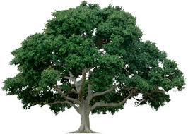
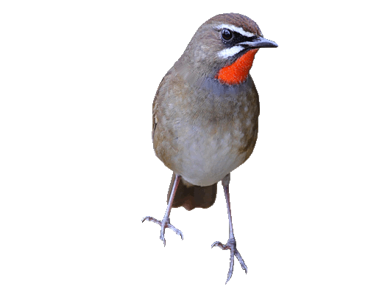
2টি
5টি
3টি

Slide 8
এখন কমে গেল বা বিয়োগ হলো ৪টি
থাকলো ৬টি
10টি

Slide 9
৫
−
=
৩
২
পাঁচ
বিয়োগ
দুই
সমান
তিন

Slide 10
৭
−
=
৫
২
সাত
বিয়োগ
দুই
সমান
পাঁচ

Slide 11
দলীয় কাজ
৮∑৩=৫
লাল দল
৬∑২=৪
হলুদ দল
৫∑২=৩
নীল দল

Slide 12
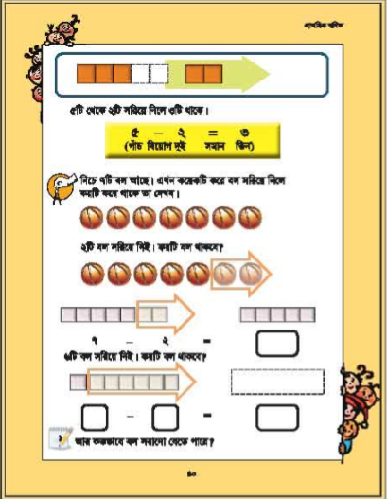
পাঠ সংযোগ
তোমার গণিত বই এর ৩৯ নং পৃষ্ঠা বের করো

Slide 13
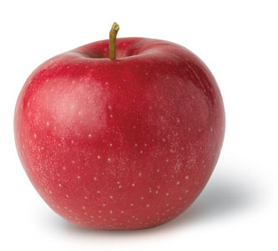
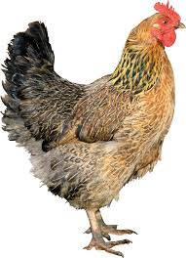
মূল্যায়ন
৪∑২=২
৬∑৩=৩
৫∑২=৩

Slide 14
আল্লাহ হাফেজ

